Slide 1


PRESENTACIÓN ÁCIDO BEMPEDOICO
180mg/día
180mg/día
10mg/día
Dra. Amparo Oliver. Departamento Médico

Slide 2
Indicaciones terapéuticas
(Ficha técnica)
Adultos con hipercolesterolemia primaria (familiar y no familiar heterocigótica) o dislipidemia mixta, como adyuvante a la dieta:
En combinación con una estatina, o una estatina con otros tratamientos, para la reducción de los lípidos en pacientes que no puedan alcanzar sus objetivos de c-LDL con la dosis máxima tolerada de una estatina (ver las secciones 4.2, 4.3 y 4.4), o
En monoterapia, o en combinación con otros tratamientos, para la reducción de los lípidos en pacientes intolerantes a las estatinas o en los que esté contraindicada una estatina.

Slide 3
Presentaciones
 | Ácido bempedoico | Ácido bempedoico + EZE
Especialidad | Nilemdo® | Nustendi®
Principio activo | Ácido Bempedoico | Ácido Bempedoico + ezetimiba
Forma farmacéutica | Comprimidos | Comprimidos
Dosis | 180 mg | 180 mg + 10 mg
Posología | 1 vez al día | 1 vez al día
Envase | 28 comprimidos | 28 comprimidos

Slide 4
Mortalidad en Comunidad Valenciana
Fuente: Registro de mortalidad de DGSP, 2013.
Plan Salud 2016-2020

Slide 5
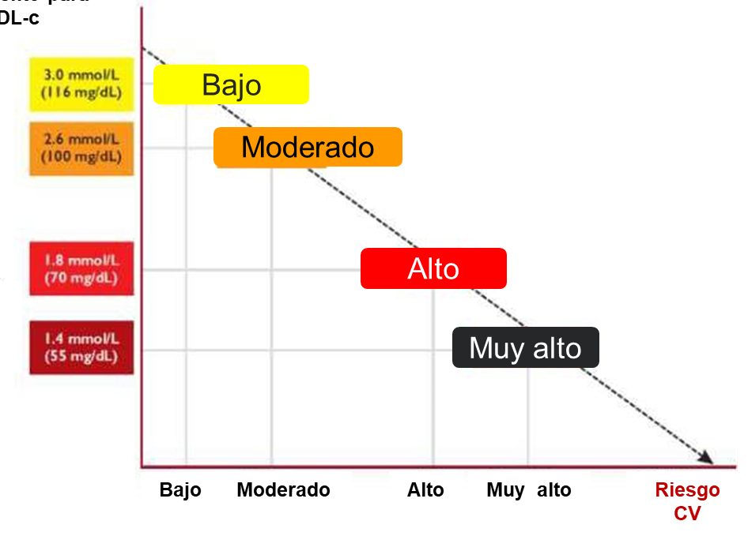
Recomendación Guías europeas ESC / EAS 2020: reducir intensamente el LDL-C para reducir el riesgo cardiovascular
Objetivos LDL-C
reducción del
50%
respecto a la basal
Mach F et al. Eur Heart J. 2020 Jan 1;41(1):111-188
Notes:
Estos objetivos son más estrictos que antes porque cuanto mayor es la reducción absoluta de LDL-C, mayor es la reducción del riesgo CV

Slide 6
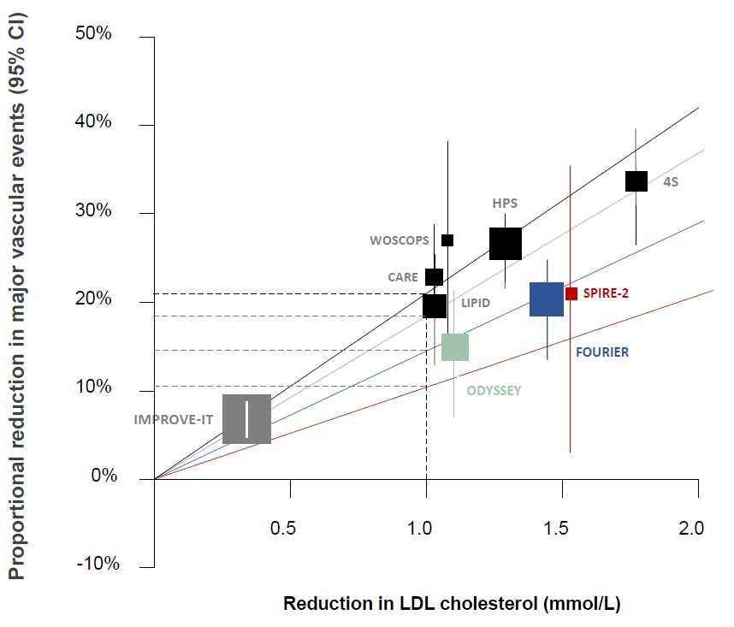
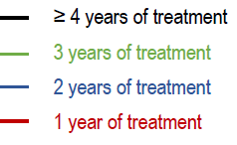
La reducción de LDL-C se correlaciona con la reducción del riesgo CV
Comparación de la reducción del riesgo de enf. Cardiovascular para inhibidores de PCSK9 y estatinas según la duración del tratamiento
Por cada reducción de 1mmol/l de LDL en 5 años, las estatinas redujeron:
22% los eventos mayores cardiovasculares
23% los eventos coronarios
20% mortalidad de cardiovascular
17% los ictus
10% la mortalidad total
Ference BA, et al. Eur Heart J. 2019
Mach F et al. Eur Heart J. 2020 Jan 1;41(1):111-188

Slide 7
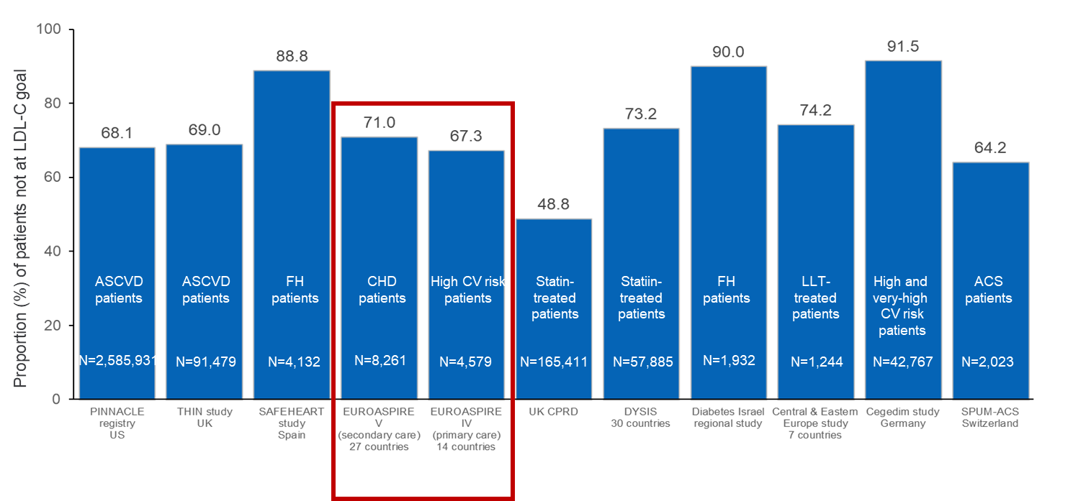
Sin embargo …Numerosos estudios muestran que los pacientes de alto y muy alto riesgo no logran los objetivos de LDL-C
ACS, acute coronary syndrome; ASCVD, atherosclerotic cardiovascular disease; CHD, coronary heart disease; CV, cardiovascular; CVD, cardiovascular disease; FH, familial hypercholesterolmemia, LLT, lipid lowering therapy
1. Allen JA, et al. Circulation. 2019;140 (S1):A12904; 2. Steen DL et al. BMJ Open. 2017;7:e013255 3.de Isla LP et al. JACC. 2016;67:1278–85; 4. de Backer G et al. Atherosclerosis. 2019;285:135–146; 5.Kotseva K et al. Eur J Prev Cardiol. 2016;23:2007–2018; 6. Akyea RK et al. Heart. 2019;0:1–7; 7. Gitt AK et al. Atherosclerosis. 2016;255:200-09; 8. Zafrir B et al. Eur J Prev Cardiol. 2017;24:867–875; 9. Petrov I et al. Adv Ther. 2019;36:608–20; 10. März W et al. Atherosclerosis. 2018;268:99–107; 11. Gencer B et al. J Am Heart Assoc. 2017;6:e006537.
Notes:
Sólo el 43% de los pacientes modifican su tratamiento cuando se encuentran fuera del objetivo terapeútico
¿Por qué necesitamos nuevos tratamientos para reducir el colesterol?
Las guías son cada vez más estrictas en objetivos de LDL.
Con estatinas de alta intensidad sólo el 36 % de los pacientes de alto riesgo alcanza niveles de LDL inferiores a 70mg/dl.
Globalmente el 80% de pacientes con enfermedad cv arterioesclerótica tienen un LDL≥ 70mg/dl

Slide 8
¿Qué estrategias tenemos frente a la hipercolesterolemia?

Slide 9

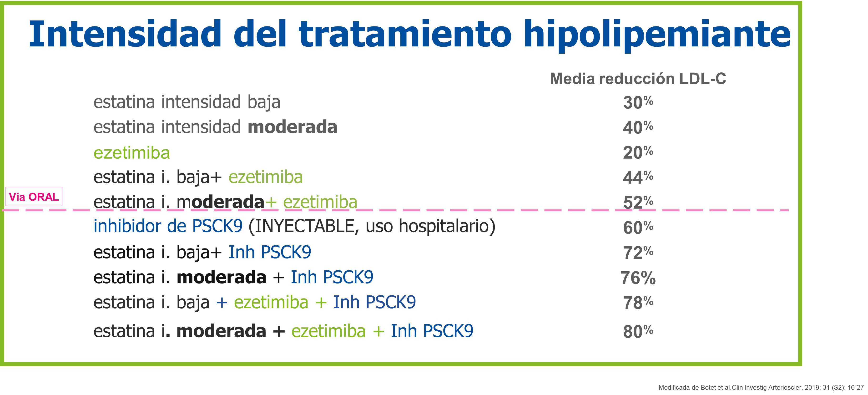

Slide 10
¿Qué deberían aportar las nuevas terapias?
(opiniones)

Slide 11
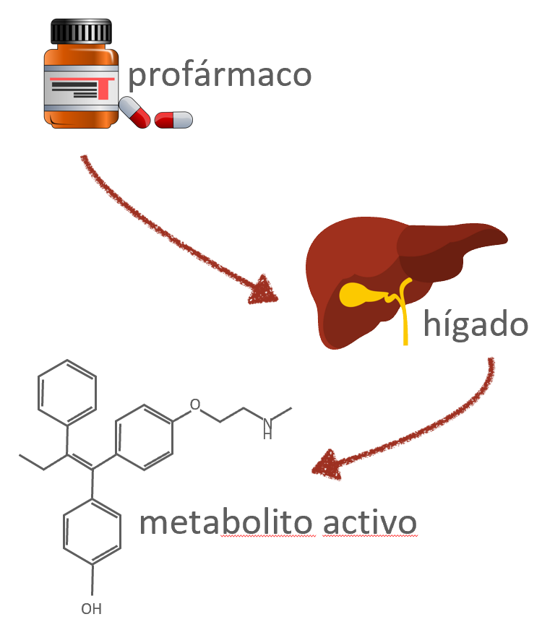
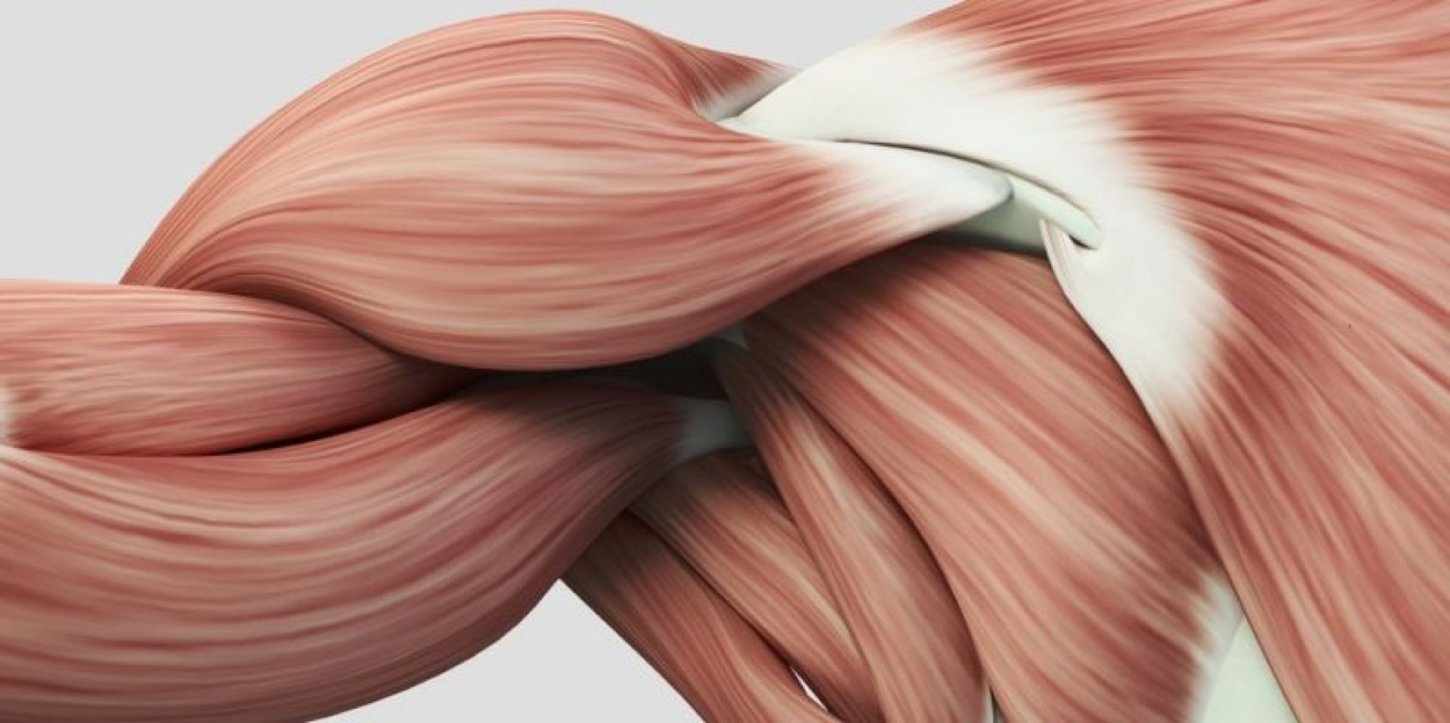
Acido Bempedoico
Profármaco que Bloquea la síntesis de colesterol
Ac. Bempedoico se activa por la enzima hepática ACSVL1 (no se expresa en el músculo esquelético)
Notes:
La ACSVL1 (acil-CoA sintetasa-1 de cadenas muy largas ) no se expresa en el músculo esquelético y el ácido bempedoico no se puede convertir a su forma activa en las células musculares. Como resultado, el ácido bempedoico no interfiere con la síntesis del colesterol ni con los intermediarios relacionados necesarios para el mantenimiento de la función normal de las células musculares ni promueve la toxicidad relacionada.

Slide 12
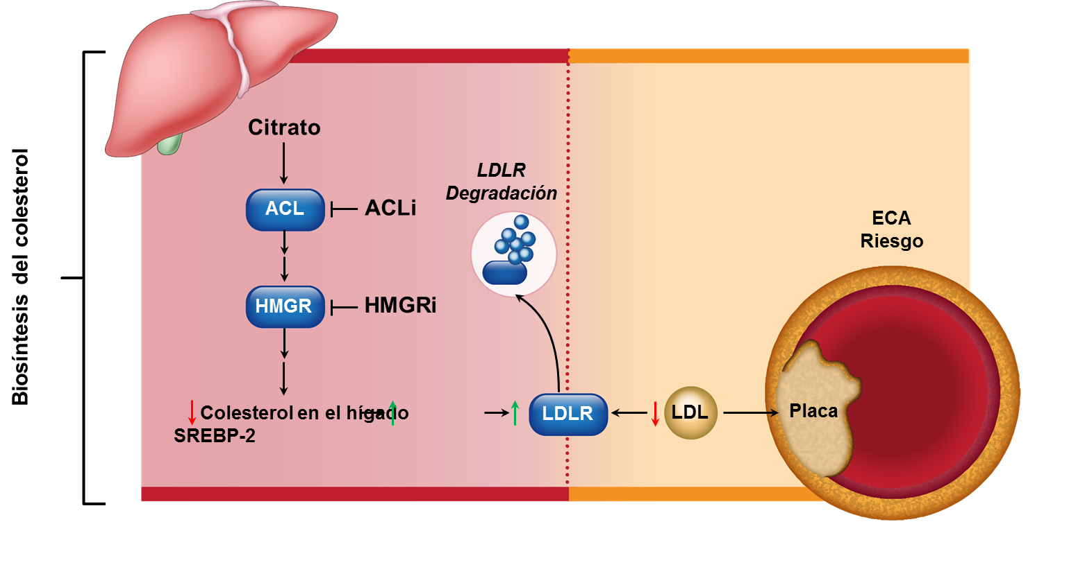
Acido Bempedoico: Mecanismo de acción
Ac. Bempedoico
Bloquea la síntesis de colesterol en el hepatocito
Inhibición de ATP-Citrato Lyasa (ACL), una enzima de síntesis de colesterol
Aumenta los receptores de LDL por lo tanto disminuye los niveles plasmáticos de LDL-C
Estatinas
Adapted from Pinkosky et al. Nature Communications. 2016 Nov 28; DOI: 10.1038/ncomms13457;
Notes:
La ACSVL1 (acil-CoA sintetasa-1 de cadenas muy largas ) no se expresa en el músculo esquelético y el ácido bempedoico no se puede convertir a su forma activa en las células musculares. Como resultado, el ácido bempedoico no interfiere con la síntesis del colesterol ni con los intermediarios relacionados necesarios para el mantenimiento de la función normal de las células musculares ni promueve la toxicidad relacionada.

Slide 13

Desarrollo Clínico de Ac. Bempedoico
Fase 1
15 estudios (biodisponibilidad), PK/PD en diferentes poblaciones, FDI, DDI)
Fase 2
10 estudios, 1160 pacientes (12 sem de tratamiento)
Reducción LDL-C
Fase 3: CLEAR
5 estudios ~4000 pacientes
Harmony-OLE study, extension (1.5 años) estudio seguridad
(1462 pacientes)
Ongoing: Cardiovascular Outcomes Trial
12,600 pacientes planeados→ intolerantes a estatinas con LDL>100 mg/dl
Seguimiento 3.75 años
Reducción Eventos CV

Slide 14
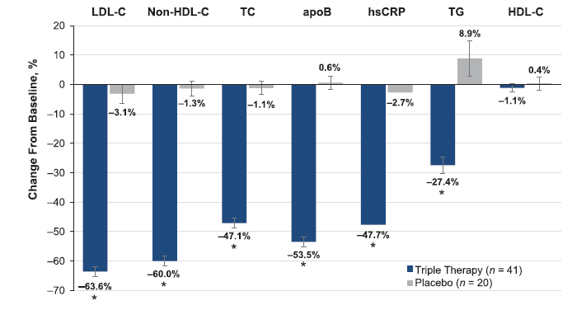
Estudio Fase II: en el paciente de riesgo moderado
Atorvastatina 20 + EZE 10 + Ac Bempedoico 180
63% de reducción del LDL-c
Rubino J, et al Atherosclerosis. 2020 Dec 31:S0021-9150(20)31597-5

Slide 15
Estudios FASE III: en el paciente de alto riesgo
Estudio | Poblacion | Duracion | N | Control | Intervención
CLEAR Wisdom (047) | Pacientes de alto y muy alto riesgo CV refractario a estatinas | 52 semanas | 779 | Tto Hipolipemiante Base¹ + Placebo | Tto Hipolipemiante Base¹ + Ac. Bempedoico
CLEAR Harmony (040) | Pacientes de alto y muy alto riesgo CV refractario a estatinas | 52 semanas | 2230 | Tto Hipolipemiante Base² + Placebo | Tto Hipolipemiante Base² + Ac. Bempedoico
CLEAR Serenity (046) | Pacientes con intolerencia estatinas | 24 semanas | 345 | Tto Hipolipemiante Base³ + Placebo | Tto Hipolipemiante Base ³ + Ac. Bempedoico
CLEAR Tranquility (048) | Pacientes con intolerencia estatinas | 12 semanas | 269 | Tto Hipolipemiante Base⁴ + EZE+ Placebo | Tto Hipolipemiante Base⁴ + EZE+ Ac. Bempedoico
CLEAR Outcomes (1002-043) | Pacientes con intolerencia estatinas | 3.75 años (en marcha) | 12.600 | Tto Hipolipemiante Base + Placebo | Tto Hipolipemiante Base + Ac. Bempedoico
1. 94,6% tto con estatinas media y alta intensidad. 8% EZE; 2. 100% estatinas media y alta intensidad, extensión CLEAR Harmony OLE (050): Extensión abierta (N=1452) ; 3. dosis baja de estatinas (8,4%), otros (33,6%), sin Tto (58%); 4. dosis baja de estatinas (31%), sin Tto (39%) . EZE (100%)
Notes:
El grupo control de los estudios se abrevia en los artículos como “placebo” pero eran pacientes en tratamiento hipolipemiante: en el 95-100% de los pacientes con alta dosis de estatinas e incluso en un 30% de los pacientes de los estudios enn pacientes intolerantes también están con estatinas a baja dosis

Slide 16
Estudios FASE III: en el paciente de alto riesgo
Estudio | Poblacion | Duracion | N | Control | Intervención
1002 FDC-053 | Pacientes de moderado y alto riesgo CV, refractario a estatinas | 12 semanas | 382 | Tto Hipolipemiante Base* + Placebo | Tto Hipolipemiante Base + (Ac. Bempedoico+Eze) Nustendi Tto Hipolipemiante Base⁰ + Ac. Bempedoico 180 Tto Hipolipemiante Base⁰ + Eze 10
* 66% tto con estatinas media y alta intensidad, 35,2% otros hipolipemiantes;

Slide 17
Resumen de los estudios
Fase 3 Acido Bempedoico | CLEAR Harmony (1) | CLEAR Wisdom (2) | CLEAR Serenity (3) | CLEAR Tranquility (4) | Estudio FDC (ac.Bempe/EZE) (5)
Intervención : Add-on + | Ac. Bempe | Ac. Bempe | Ac. Bempe | Ac. Bempe + EZE | Ac.Bempe/EZE
Comparador | Add-on statin + Placebo | Add-on statin + Placebo | Add-on + Placebo | Add-on + Placebo + EZE | Add-on statin + Placebo or BA, or EZE,
Población | Add-on statin | Add-on statin | Statin intolerant | Statin intolerant | Add-on statin
Nº de pacientes | 2,230 | 779 | 345 | 269 | 382
Duración total | 52 semanas | 52 semanas | 24 semanas | 12 semanas | 12 semanas
Baseline LDL-C (mg/dL) | 103.2 | 120 | 157.6 | 122.7 | 149.9
% LDL-C Reducción tras 12 semanas vs placebo | -18.1% | -17.4% | -22.3% | -28.5% | -38%
1. 94,6% tto con estatinas media y alta intensidad. 8% EZE; 2. 100% estatinas media y alta intensidad; 3. dosis baja de estatinas (8,4%), otros (33,6%), sin Tto (58%); 4. dosis baja de estatinas (31%), sin Tto (39%) . EZE (100%); 5. Acido Bempedoico 180mg + Ezetimibe10mg en dosis fija (Nustendi®) 66% tto con estatinas media y alta intensidad, 35,2% otros hipolipemiantes.

Slide 18
Eficacia consistente en distintos perfiles de pacientes.
Reducción constante de LDL-C en una variedad de subgrupos de pacientes que incluyen:
  Edad, HC Familiar, LDL-C basal, Enf Coronaria previa, diabetes, función renal, intensidad de dosis de estatina basal, estatina basal, uso de ezetimibe
Uso concomitante estatinas
  Estatina de intensidad baja / moderada
  Estatina de alta intensidad
CLEAR Harmony, Ray et al NEJM 2018

Slide 19
Seguridad de Ac. Bempedoico

Slide 20
Análisis global de seguridad
Resumen de seguridad integrado de los datos agrupados del estudio de fase 3
AA durante el tratamiento Incidencia por 100 persona/año | Ácido bempedoico N = 2424 % (n) | Placebo N = 1197 % (n)
Resumen de los AA en todos los pacientes
Cualquier AA | 87.1% (1771) | 82.9% (868)
AA gravesª | 16.8% (341) | 15.2% (159)
AA relacionados con el farmaco | 28.7% (583) | 23.2% (243)
Suspensión debida a AA | 13.4% (273) | 8.9% (93)
Bays HE, et al, Bempedoic acid safety analysis: Pooled data from four phase 3 clinical trials, Journal of Clinical Lipidology (2020), doi: https://doi.org/10.1016/j.jacl.2020.08.009.
Notes:
El investigador determinó que ninguno de los acontecimientos adversos mortales estaba relacionado con el fármaco del estudio.
AA mortales
Bempe 0.9 (19)
Placebo 0.4 (4)
Fatal outcome, cardiac disorders SOC Bempe 0.4 (8) placebo 0.2 (2)
Fatal outcome, other Bempe 0.5 (11) placebo 0.2 (2)
cancer Bempe 5 (4 por Ca Pulmon, 1 por origen desconocido)

Slide 21
Análisis global de seguridad
Resumen de seguridad integrado de los datos agrupados del estudio de fase 3
AA durante el tratamiento con resultado de muerte | Ácido bempedoico N = 2424 n (%) | Placebo N = 1197 n (%)
Alteraciones cardíacas | 8 (0,3) | 2 (0,2)
Muerte por motivos no cardiovasculares
Neoplasias | 5 (0,2) | 0
Sepsis/choque séptico | 2 (< 0,1) | 1 (< 0,1)
Otros | 4 (< 0,2)ª | 1 (< 0,1)
Incluye datos de CLEAR Harmony (040), CLEAR Serenity (046), CLEAR Wisdom (047) y CLEAR Tranquility (048).
El investigador determinó que ninguno de los acontecimientos adversos mortales estaba relacionado con el fármaco del estudio.
a La tasa de AA graves catalogados como “neoplasias benignas, malignas y no especificadas (incluidos quistes y pólipos)” es: 0,9% (placebo) y 1,1% (ácido bempedoico).
AA = acontecimiento adverso.
Bays HE, et al, Bempedoic acid safety analysis: Pooled data from four phase 3 clinical trials, Journal of Clinical Lipidology (2020), doi: https://doi.org/10.1016/j.jacl.2020.08.009.
Notes:
5 cancer
4 patients with lung cancer
1 patient with liver metastases of unknown primary origin),

Slide 22
Análisis global de seguridad
Acontecimientos adversos durante el tratamientoª | Ácido bempedoico N = 2424 n (%) | Placebo N = 1197 n (%)
Sujetos con ≥ 1 acontecimiento adverso durante el tratamiento | 1771 (73,1) | 868 (72,5)
Nasofaringitis | 180 (7,4) | 106 (8,9)
Mialgia | 118 (4,9) | 63 (5,3)
Infección del tracto urinario | 110 (4,5) | 66 (5,5)
Artralgia | 100 (4,1) | 57 (4,8)
Infección del tracto respiratorio superior | 94 (3,9) | 44 (3,7)
Espasmos musculares | 89 (3,7) | 31 (2,6)
Mareo | 83 (3,4) | 41 (3,4)
Diarrea | 82 (3,4) | 39 (3,3)
Dolor de espalda | 75 (3,1) | 27 (2,3)
Dolor en las extremidades | 75 (3,1) | 21 (1,8)
Cefalea | 68 (2,8) | 37 (3,1)
Bronquitis | 67 (2,8) | 32 (2,7)
Acontecimientos adversos durante el tratamientoª | Ácido bempedoico N = 2424 n (%) | Placebo N = 1197 n (%)
Hipertensión | 61 (2,5) | 35 (2,9)
Anemia | 60 (2,5) | 19 (1,6)
Tos | 59 (2,4) | 31 (2,6)
Fatiga | 54 (2,2) | 42 (3,5)
Náuseas | 53 (2,2) | 26 (2,2)
Aumento del nivel de ácido úrico en la sangre | 51 (2,1) | 6 (0,5)
Angina de pecho | 49 (2,0) | 30 (2,5)
Infección del tracto respiratorio inferior | 49 (2,0) | 27 (2,3)
Dolor musculoesquelético | 48 (2,0) | 20 (1,7)
Osteoartritis | 48 (2,0) | 35 (2,9)
Sinusitis | 42 (1,7) | 22 (1,8)
Incluye datos de CLEAR Harmony (040), CLEAR Serenity (046), CLEAR Wisdom (047) y CLEAR Tranquility (048). .
Incidencia de los acontecimientos adversos durante el tratamiento

Slide 23
Análisis global de seguridad: Eventos cardiovasculares
Resumen de seguridad integrado de los datos agrupados del estudio de fase 3
Acontecimientos CV Confirmados
Acontecimiento | Ácido bempedoico (n=2.424) %, n | Placebo (n=1.197) % , n | Ácido bempedoico frente a Placebo CRI (IC del 95%)
Todos los criterios de valoración clínicos confirmados durante el tratamiento | 5% (120) | 5,7% (68) | No disponible
Criterios de valoración clínicos de MACE de 3 puntosª | 1,9% (45) | 2,3% (27) | 0,85 (0,53; 1,37)
Criterios de valoración clínicos de MACE de 4 puntos^{b} | 3,8% (93) | 4,2% (50) | 0,95 (0,68; 1,34)
Criterios de valoración clínicos de MACE de 5 puntos^{c} | 4% (98) | 4,6% (55) | 0,91 (0,66; 1,27)
Incluye datos de CLEAR Harmony (040), CLEAR Serenity (046), CLEAR Wisdom (047) y CLEAR Tranquility (048).
El análisis de los acontecimientos adversos durante el tratamiento confirmados tuvo lugar en los 30 días posteriores a la administración de la última dosis del fármaco en estudio.
a Las MACE de tres puntos incluyen muerte por motivos CV, infarto de miocardio e ictus no mortal.
b Las MACE de cuatro puntos incluyen muerte por motivos CV, infarto de miocardio, ictus no mortal y revascularización coronaria.
c Las MACE de cinco puntos incluyen muerte por motivos CV, infarto de miocardio, ictus no mortal, revascularización coronaria y hospitalización por angina inestable.
IC = intervalo de confianza; ECV = enfermedad cardiovascular; CRI = cociente de riesgos instantáneos; MACE = complicaciones cardíacas graves.
Bays HE, et al, Bempedoic acid safety analysis: Pooled data from four phase 3 clinical trials, Journal of Clinical Lipidology (2020), doi: https://doi.org/10.1016/j.jacl.2020.08.009.
Notes:
Según el informe del estudio 047, la expresión literal para el término preferente de muerte era “causa de muerte desconocida”. (IEC 047 página 82)

Slide 24
Pacientes especiales

Slide 25
Paciente Diabético
inicio de diabetes mellitus / hiperglucemia (N = 3,621)
Posibles AESI emergentes del tratamiento | % (número) de Pacientes
 | Acido Bempedoico N=2424 | Placebo N=1197
Término preferido MedDRA
Debut o empeoramiento de Diabetes Mellitus | 4.0% (96) | 5.6% (67)
Diabetes mellitus tipo 2 | 1.1% (26) | 1.3% (15)
Diabetes mellitus | 0.8% (20) | 1.3% (16)
Hyperglucemia | 0.6% (15) | 0.8% (10)
Tolerancia a la glucose alterada | 0.3% (7) | 0.1% (1)
Diabetes mellitus control inadecuado | 0.2% (4) | 0.4% (5)
Glucosa en ayunas alterada | 0.1% (2) | 0.3% (2)
Elevación de la glucosa en sangre | 0.7% (18) | 1.0% (12)
Elevación de la Hemoglobina glicosilada | <0.1% (1) | 0.5% (6)
Glucosa en sangre anormal | <0.1% (1) | 0.1% (1)
Presencia de glucosa en orina | 0 | 0.1% (1)
Glucosuria | <0.1% (1) | 0.2% (2)
Bays HE, et al, Bempedoic acid safety analysis: Pooled data from four phase 3 clinical trials, Journal of Clinical Lipidology (2020), doi: https://doi.org/10.1016/j.jacl.2020.08.009.

Slide 26
Paciente con gota previa
Elevaciones de ácido úrico / gota
 | Acido Bempedoico (N=2424) | Placebo (N=1197)
Elevación Acido Urico | 2.1% (51) | 0.5% (6)
Gota | 1.4% (33) | 0.4% (5)
Ac. Bempedoico entra en competencia por mecanismos específicos de transporte renal.
Totalmente reversible tras la interrupción del tratamiento.
 | Pacientes CON GOTA previa |  | Pacientes SIN gota previa
 | Acido Bempedoico (N=2424) | Placebo (N=1197) | Acido Bempedoico (N=2424) | Placebo (N=1197)
Gota | 11,2 % | 1,7% | 1% | 0,3%
Notes:
Source: Table ISS 99.2.1.1
El riesgo de gota los eventos fueron mayores en pacientes con antecedentes de gota (11.2% de NEXLETOL versus 1.7% placebo), aunque la gota también ocurrió con más frecuencia que el placebo en pacientes tratados con NEXLETOL que no tenía antecedentes de gota previa (1.0% de NEXLETOL versus 0.3% de placebo).

Slide 27
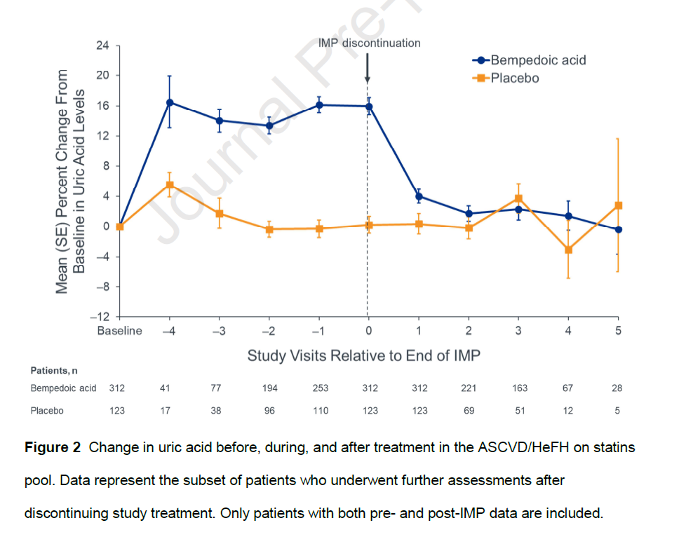

Slide 28
FICHA TECNICA

Slide 29
Indicaciones terapéuticas
(Ficha técnica)
Adultos con hipercolesterolemia primaria (familiar y no familiar heterocigótica) o dislipidemia mixta, como adyuvante a la dieta:
En combinación con una estatina, o una estatina con otros tratamientos, para la reducción de los lípidos en pacientes que no puedan alcanzar sus objetivos de c-LDL con la dosis máxima tolerada de una estatina (ver las secciones 4.2, 4.3 y 4.4), o
En monoterapia, o en combinación con otros tratamientos, para la reducción de los lípidos en pacientes intolerantes a las estatinas o en los que esté contraindicada una estatina.

Slide 30
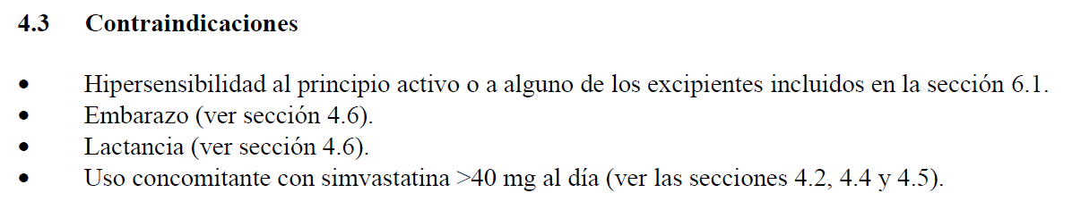
FICHA TECNICA
Contraindicaciones
Notes:
• OATP1B1 y OATP1B3 son transportadores que se expresan en la membrana sinusoidal de los hepatocitos y que aceptan una serie de reactivos terapéuticos como sustratos.
• Los estudios in vitro e in vivo han demostrado que algunos fármacos inhiben estos transportadores y provocan interacciones fármaco-fármaco (DDI) clínicamente relevantes.
• AB y su glucurónido inhiben débilmente OATP1B1 y OATP1B3, por lo que su administración con medicamentos que son sustratos de los mismos ( atorvastatina, pravastatina, fluvastatina, pitavastatina, rosuvastatina y simvastatina) puede producir un aumento de las concentraciones plasmáticas de estos medicamentos.

Slide 31
FICHA TECNICA.
Detalle 2
¿Qué hacer con los pacientes con Fallo renal?
No es necesario ajustar la dosis en los pacientes con insuficiencia renal de leve a moderada.
Se dispone de datos limitados de pacientes con insuficiencia renal grave (definida como una tasa de filtración glomerular estimada [TFGe] <30 ml/min/1,73 m2), y no se ha estudiado en pacientes con enfermedad renal terminal (ERT) sometidos a diálisis.

Slide 32
FICHA TECNICA.
Detalle 3
¿Existe una aumento de creatinina sérica ?
En los ensayos se observó un aumento medio de la creatinina sérica de 0,05 mg/dl en comparación con los valores iniciales de referencia con ácido bempedoico en la semana 12 y no parece indicar un empeoramiento de la función renal.
Las elevaciones de la creatinina sérica y del BUN normalmente se produjeron en las cuatro primeras semanas de tratamiento, se mantuvieron estables y volvieron a los valores de base tras la suspensión del tratamiento.
Las elevaciones observadas en la creatinina sérica pueden estar relacionadas con la inhibición del ácido bempedoico de la secreción tubular renal de creatinina dependiente del OAT2 (ver sección 4.5), lo que representa una interacción del sustrato endógeno con el fármaco
ªIncludes preferred term for blood creatine phosphokinase increased. OLE, open-label extension.
Ballantyne et al. Poster presented virtually at the European Society of Cardiology Congress, 29 August – 1 September 2020.

Slide 33
FICHA TECNICA.
Detalle 4
¿Ac. Bempedoico Causa anemia?
Se observó una disminución media de la hemoglobina de 0.3g/dL
Causando anemia en el 2,5 % de los pacientes tratados con ácido bempedoico frente al 1,6 % de los pacientes tratados con placebo
Las disminuciones de la hemoglobina normalmente se produjeron en las 4 primeras semanas de tratamiento y volvieron a los valores iniciales tras la suspensión del tratamiento.
El descenso de hemoglobina fue generalmente asintomático y no requirió intervención médica
El mecanismo por el que se produce esta disminución de hemoglobina no está bien establecido

Slide 34
RESUMEN Qué puede aportar
y en qué pacientes
ácido bempedoico
Reducciones significativas de LDL
Ac Bempedoico : 18%-28% adicional a estatinas
Ac Bempedoico + Ezetimibe : 38% adicional a estatinas
Ac Bempedoico + Ezetimibe + Atorvastaina20 : superior al 60%
Perfil de seguridad sin incremento de efectos adversos ni efectos adversos graves vs placebo
Pacientes de alto y muy alto riesgo que con los tratamientos actuales y por distintos motivos no consiguen llegar a objetivo.
Notes:
AB y su combinación con ezetimiba
Paso previo al uso de los iPCSK9 en determinados pacientes de alto y muy alto riesgo cardiovascular que no alcanzan objetivos de C-LDL con dosis máximas toleradas de estatinas y/o con ezetimiba u otros tratamientos para la reducción de los lípidos o en intolerantes a estatinas.

Slide 35
Dra. Amparo Oliver
Departamento medico Daiichi-Sankyo
Amparo.Oliver@daiichi-Sankyo.es

Slide 36
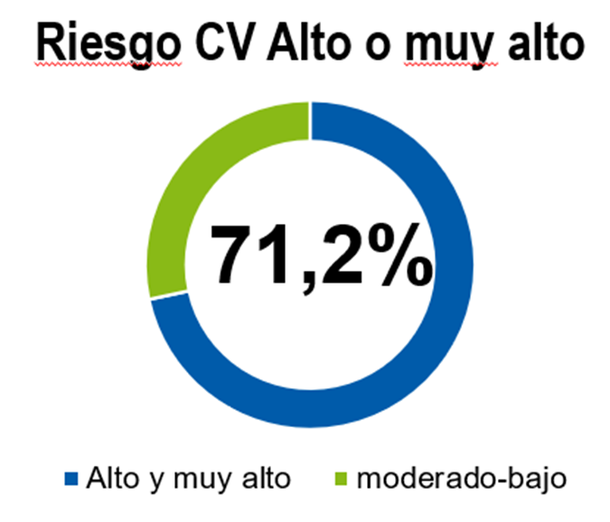
Riesgo de evento CV
ESC/EAS Guidelines for the management of dyslipidaemias. Eur Heart J. 2020; 41(1): 111-188. González-Juanatey, J.R., et al., Estudio
DYSIS (España) Revista Española de Cardiología, 2011. 64(4): p. 286-294. Vegazo, O., et al., Medicina Clínica, 2006. 127(9): p. 331-334.

Slide 37
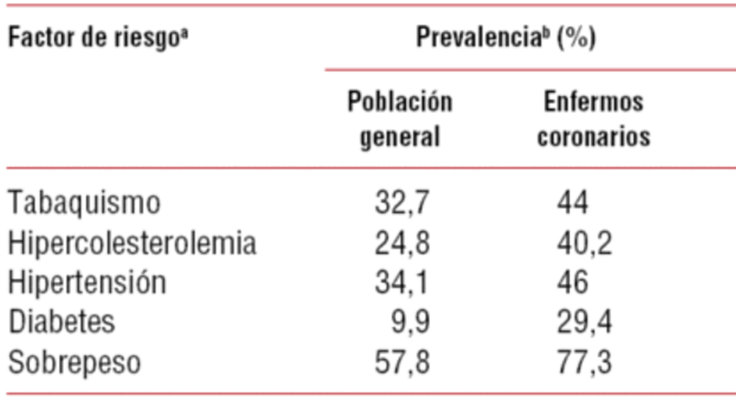
factores de riesgo
MODIFICABLES
Adaptado de Medrano MJ et al. Riesgo coronario atribuible a los factores de riesgo cardiovascular en población española. Rev Esp Cardiol 2007 Dec;60(12):1250-6
Notes:
Hipercolestrolemia supone el 50% de riesgo potencial de padecer un infarto
Es el pral factor de riesgo.

Slide 38
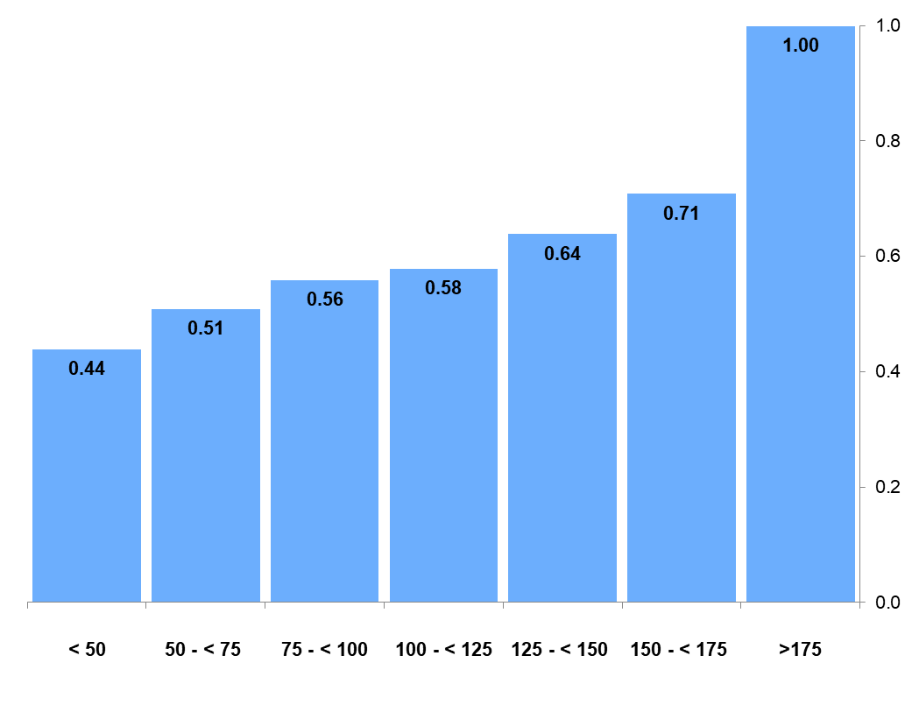
El aumento de LDL-C es una causa comprobada y directa de eventos CV
Una alta concentración de lipoproteínas, en particular LDL-C, está implicada en la etiología de la aterosclerosis y el aumento de la incidencia de eventos CV
(Reference)
Risk of major CV events (adjusted hazard ratio)
< 1.29 1.29- <1.94 1.94 - <2.58 2.58 - <3.23 3.23 - <3.88 3.88 - <4.52 ≥ 4.52
LDL-C Levels
(mmol/L; mg/dL)
Figure adapted from Boekholdt et al. JACC 2014;64: 485–494.

Slide 39
Posicionamiento
Acido Bempedoico y su combinación con Ezetimiba suponen una opción terapéutica que permitirá alcanzar los objetivos de control de C-LDL en
pacientes de alto y muy alto riesgo con valores de LDL-C de entre 70 y 100mg/dl
pudiera ser considerado como paso previo al uso de los iPCSK9 en determinados pacientes de alto y muy alto riesgo cardiovascular que no alcanzan objetivos de C-LDL con dosis máximas toleradas de estatinas y/o con ezetimiba u otros tratamientos para la reducción de los lípidos
pacientes de alto riesgo cardiovascular intolerantes a estatinas que no alcanzan objetivos de C-LDL

